Slide 1
С
использованием ИКТ
Без
использования
ИКТ
ПРИМЕНИМЫ
Персональный компьютер
Интерактивная доска
Аудио-
Видео-
Фото-
оборудование
Мел
Тряпка
Ручка
Бумага
Клей
Ножницы
Фломастеры

Slide 2

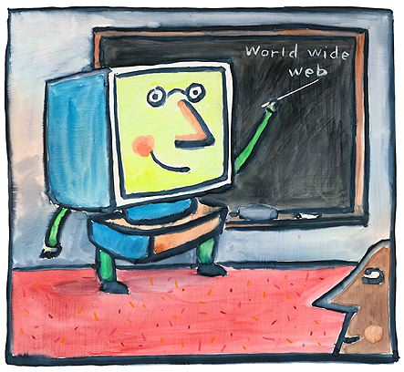
С
использованием ИКТ
Без
использования
ИКТ
НАГЛЯДНОСТЬ

Slide 3


С
использованием ИКТ
Без
использования
ИКТ
КАЧЕСТВО

Slide 4



Slide 5
компьютерную грамотность
компьютерную компетентность
компьютерную зрелость

Slide 6


I
II
ПЕРЕДАЧА
ЧАСТИ ФУНКЦИЙ УЧИТЕЛЯ ИНФОРМАЦИОННО-КОММУНИКАЦИОННЫМ ТЕХНОЛОГИЯМ
ИСПОЛЬЗОВАНИЕ ИНФОРМАЦИОННО-КОММУНИКАЦИОННЫХ ТЕХНОЛОГИЙ
В КАЧЕСТВЕ РАБОЧЕГО ИНСТРУМЕНТА УЧИТЕЛЯ

Slide 7
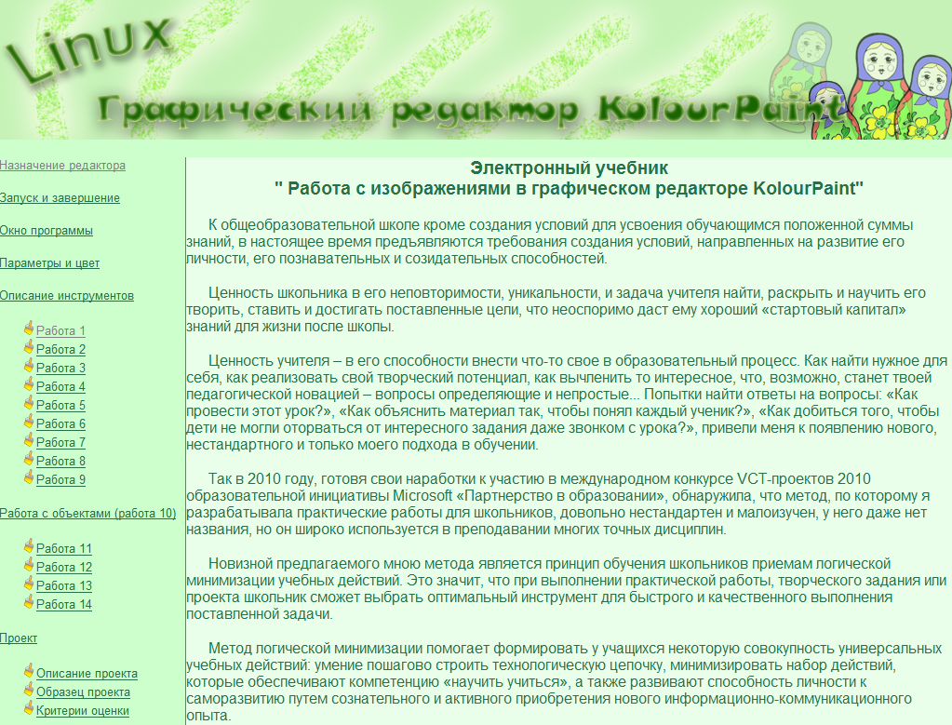
ИСТОЧНИК УЧЕБНОЙ ИНФОРМАЦИИ
Направление 1
Электронный учебник

Slide 8
Соотношение между количеством печатных и электронных дидактических пособий в преподавании некоторых тем информатики

Slide 9
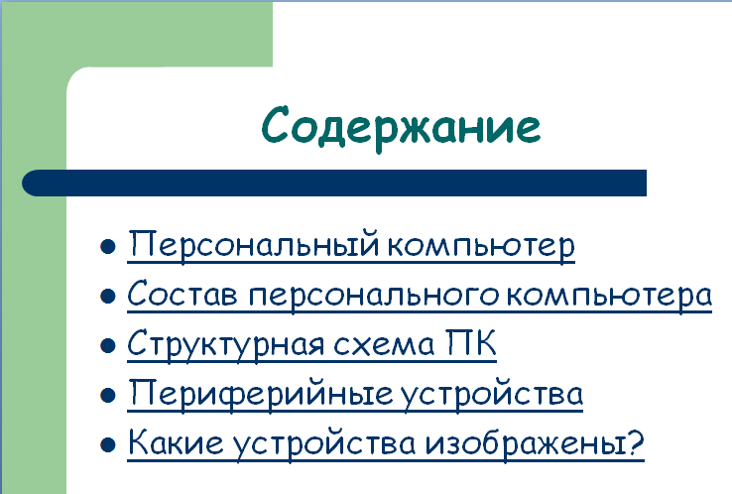
Направление 1
ИСТОЧНИК УЧЕБНОЙ ИНФОРМАЦИИ
Мультимедийная презентация

Slide 10
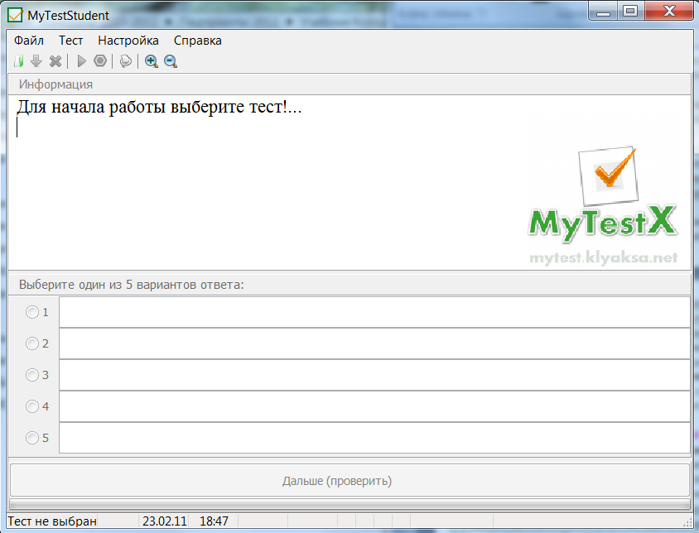
Направление 1
СРЕДСТВО ДИАГНОСТИКИ И КОНТРОЛЯ
Контрольно – тестовые оболочки

Slide 11
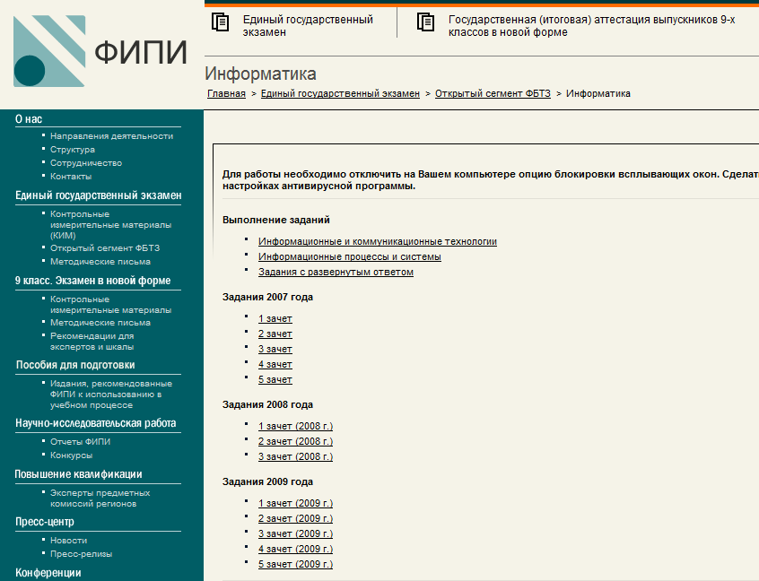
Направление 1
СРЕДСТВО ДЛЯ ПОДГОТОВКИ К ЕГЭ И ГИА
Интерактивное (on-line) тестирование

Slide 12
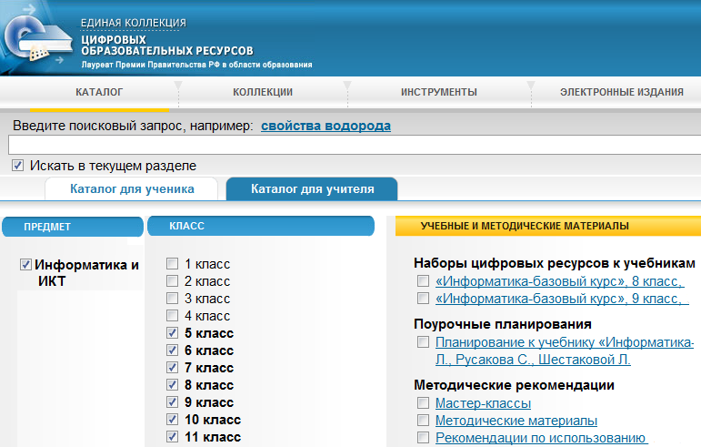
Направление 1
ИСТОЧНИК
ЦОР

Slide 13
Использование ЦОРов
при проведении практических работ — освоение программных продуктов
при организации самостоятельной работы учащихся — тренинг ЗУНов
при изложении нового материала — визуализация знаний
при контроле и проверке — тестирование с оцениванием
при закреплении изложенного материала — тренинг ЗУНов
при проведении уроков по методу проектов — освоение новых знаний
при тренировке способностей учащегося — внимания, памяти, мышления

Slide 14
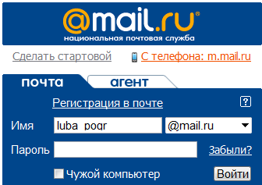
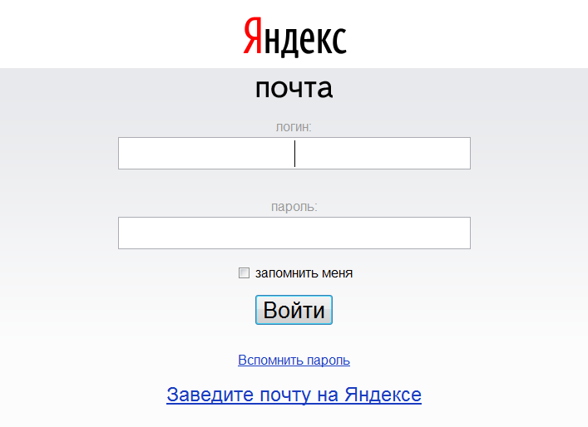
Направление 1
СРЕДСТВО ДИСТАНЦИОННОГО ДОСТУПА
Электронная почта

Slide 15

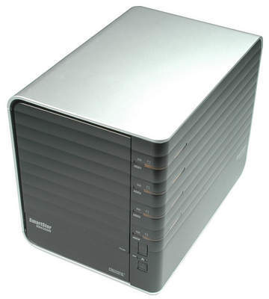
Направление 2
ДЛЯ ПОДГОТОВКИ УЧЕБНОГО МАТЕРИАЛА

Slide 16
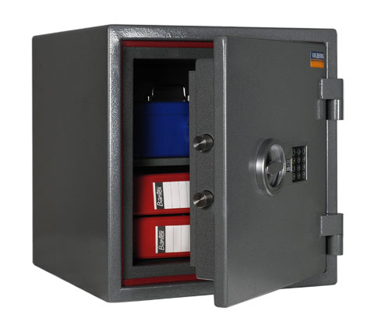
ДЛЯ СИСТЕМАТЕЗАЦИИ И ПРЕДСТАВЛЕНИЯ МЕТОДИЧЕСКОГО МАТЕРИАЛА
Направление 2

Slide 17
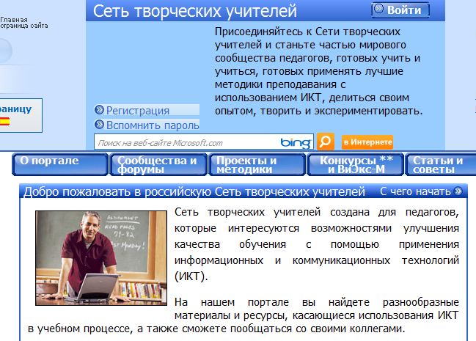

Направление 2
ДЛЯ ОРГАНИЗАЦИИ КОЛЛЕКТИВНОЙ ИНФОРМАЦИОННОЙ ДЕЯТЕЛЬНОСТИ
http://www.it-n.ru/
http://pedsovet.su/
http://www.klyaksa.net

Slide 18
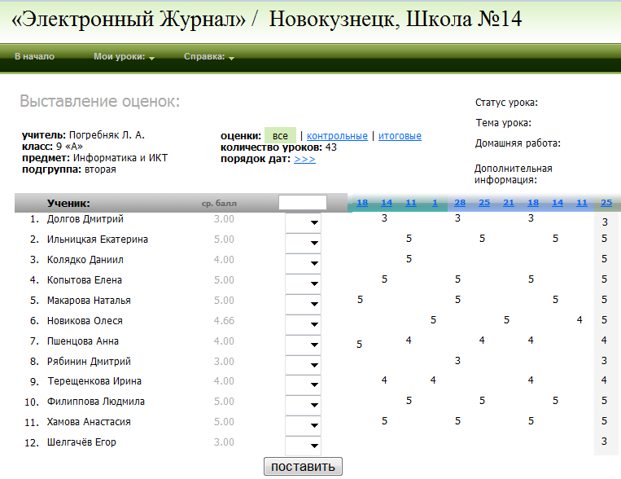
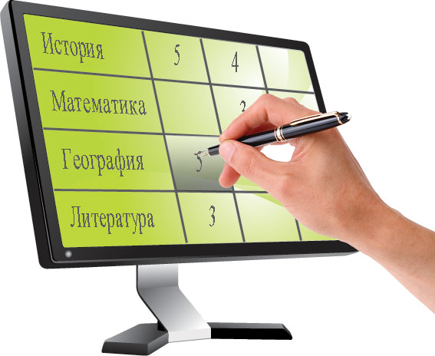
Направление 2
ДЛЯ УПРАВЛЕНИЯ УЧЕБНЫМ ПРОЦЕССОМ

Slide 19
№ | РЕСУРС | Среднее звено | Старшие классы
1 | Учебные видеофильмы | ✓ | ✓
2 | CD-ROM-энциклопедии | ✓ | ✓
3 | Обучающие программы на CD | ✓ | ✓
4 | Компьютерные обучающие программы | ✓ | ✓
5 | Тестирующие программы | ✓ | ✓
6 | Тематические компьютерные презентации | ✓ | ✓
7 | Интернет-ресурсы (в т.ч. ЦОР) | ✓ | ✓

Slide 20
Прикладной характер
ИКТ
БИОЛОГИЯ
ГЕОГРАФИЯ
ИКТ
РУССКИЙ ЯЗЫК
ФИЗИКА
ЛИТЕРАТУРА
ИЗОБРАЗИТЕЛЬНОЕ ИСКУССТВО

